Slide 1
«Ещё раз о здоровье»
Гривенская сельская библи
Гривенская сельская библиотека,
2021

Slide 2
«Ваше здоровье – самое ценное, что у вас есть. На всю жизнь вам дается только один организм».
Гиппократ

Slide 3
ЗДОРОВЬЕ
физическое,
душевное
социальное.

Slide 4
Здоровый образ жизни –
это способ жизнедеятельности, направленный на полное изменение прежних привычек, касающихся еды, режима физической активности и отдыха.

Slide 5
Здоровый образ жизни должен нравиться

Slide 6
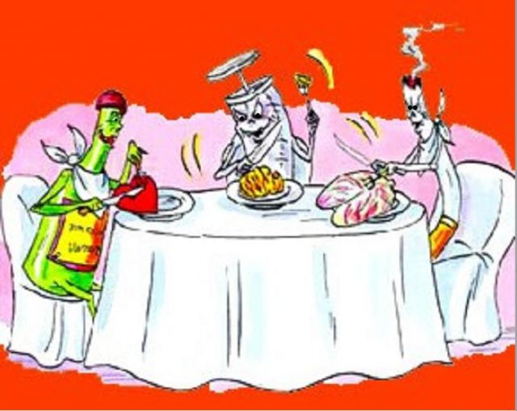
Избавляемся от вредных привычек

Slide 7
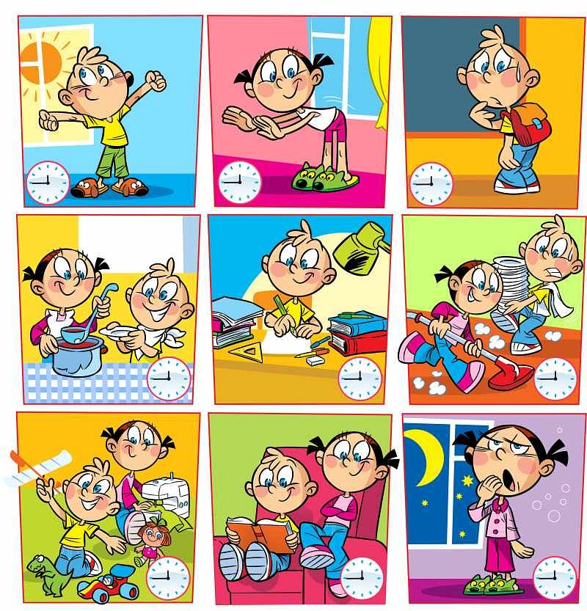
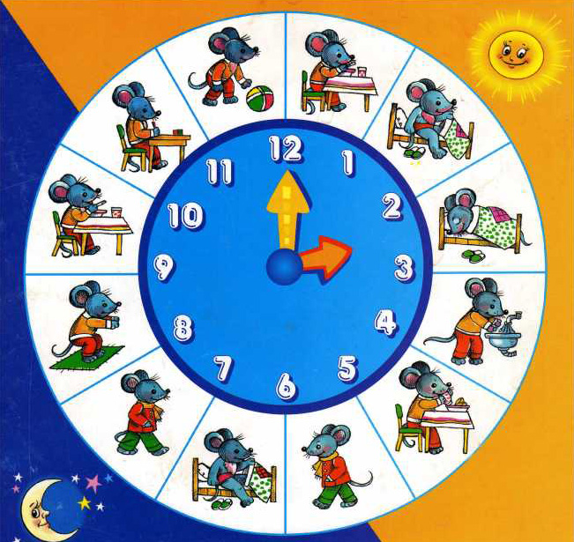
Режим дня

Slide 8
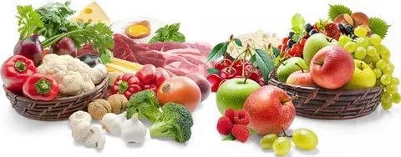
Правильное и здоровое питание

Slide 9
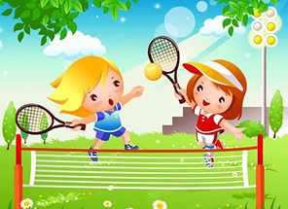
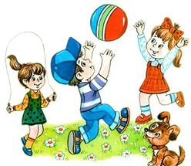
Физическая активность

Slide 10
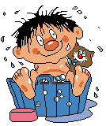
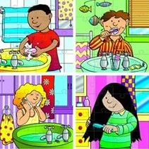
Личная гигиена

Slide 11
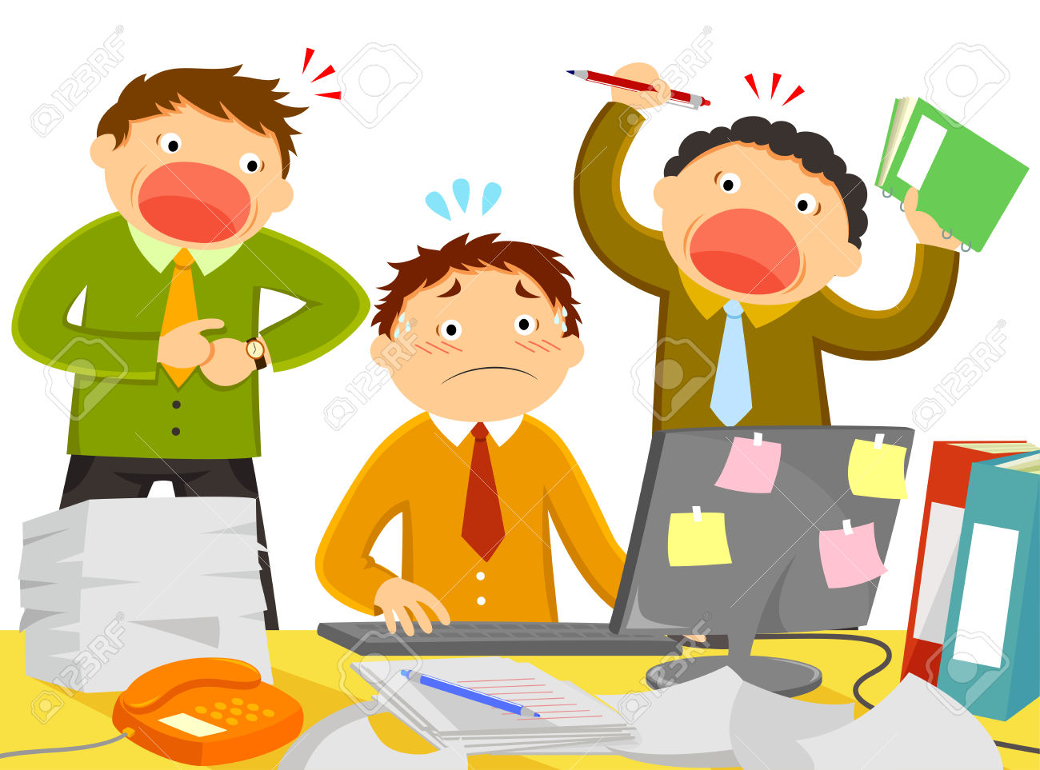
Избегайте стрессов

Slide 12
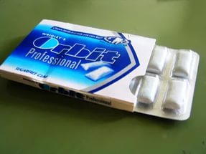
Верно ли, что жвачка сохраняет зубы?
Нет

Slide 13
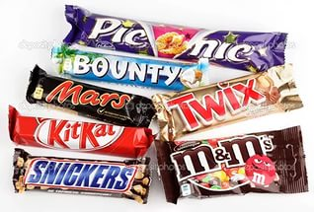
Верно ли, что шоколадные батончики входят в пятерку самых вредных продуктов питания?
Да

Slide 14
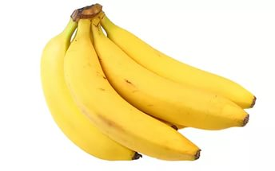
Правда ли, что бананы поднимают настроение?
Да

Slide 15
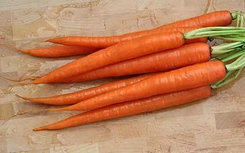
Верно ли, что морковь замедляет процесс старения организма?
Да

Slide 16
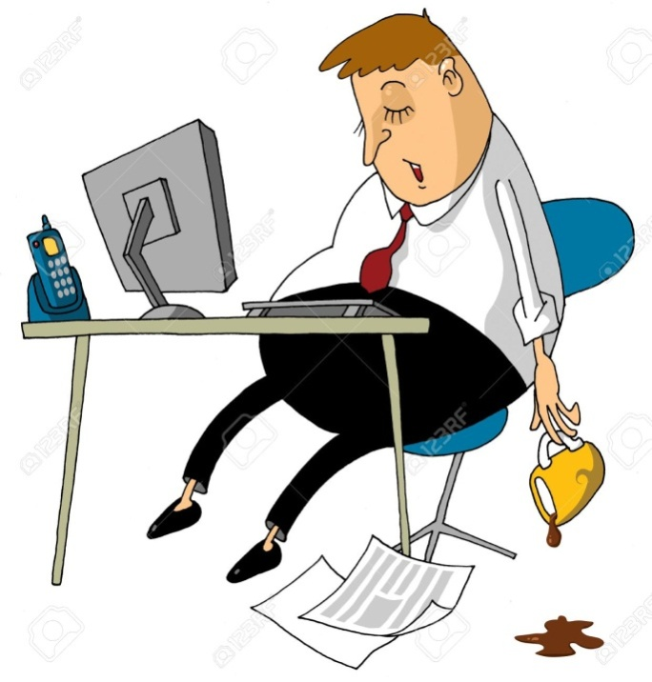
Правда ли, что «совы» любят работать по утрам?
Нет

Slide 17
Правда ли, что недостаток солнца вызывает депрессию?
Да

Slide 18
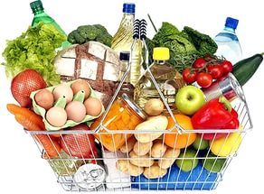
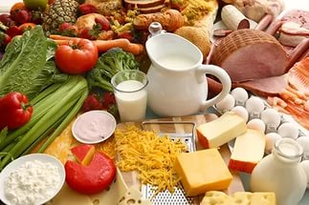
Верно ли, что молодому растущему организму еженедельно требуется 30 видов разнообразных продуктов?
Да

Slide 19
Согласны ли вы, что стресс полезен для здоровья?
Нет

Slide 20
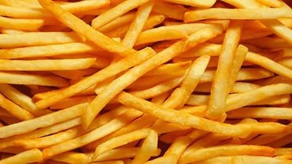
Согласны ли вы, что картофельные чипсы полезны для здоровья?
Нет

